Slide 1
Teoria e metodi di programmazione e valutazione scolastica
1 aprile 2014

Slide 2
Didattizzazione. Trasformazione del sapere scientifico in sapere scolastico.
Assiologizzazione. Rendere formativo il sapere scientifico anche attraverso la sua elaborazione in termini morali.
Ruolo fondamentale degli studenti nell’elaborazione del sapere proposto, nella devoluzione del compito, nella costruzione di un sapere generativo.
La polarità epistemologica non può essere semplicemente giustapposta a quella educativa, ma deve essere integrata nella struttura dell’azione didattica (Damiano, p.155)
La non neutralità delle tecniche didattiche (Ciari)

Slide 3
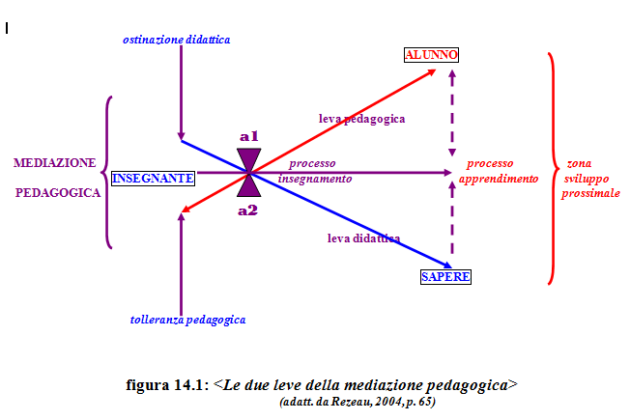
Un modello per comprendere

Slide 4
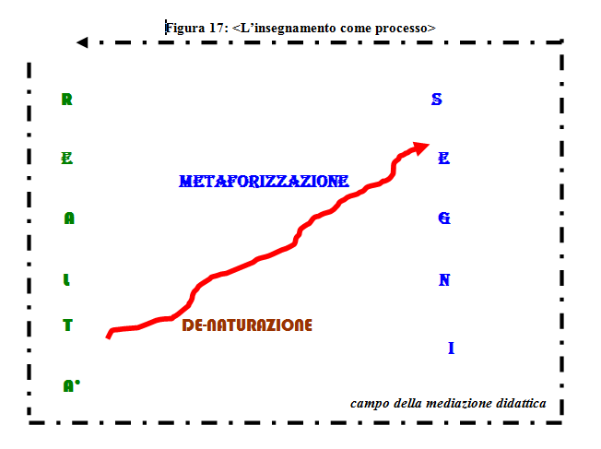
Campo della mediazione
A
R
E
A
S
O
R
G
E
N
T
E
A
R
E
A
B
E
R
S
A
G
L
I
O

Slide 5
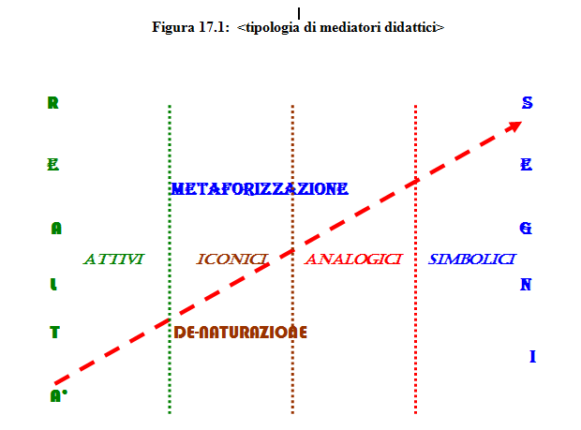
Tipi di mediatori (Damiano)

Slide 6
I mediatori attivi
Si compiono attraverso l’esperienza diretta, intesa come azione fisico-percettiva.
Vengono selezionati a ragione del loro potenziale formativo.
Richiedono un’attenta selezione spazio-temporale della loro attivazione.
Prescelti per la loro elevata trasferibilità.
Necessitano di tempi adeguati all’esperienza….per cui vanno scelti per la loro EMBLEMATICITA’
Vanno collocati strategicamente nel calendario scolastico.

Slide 7
Il mediatore attivo
Favorisce l’apprendimento nascosto (esperienza, conoscenza tacita)
Essendo fondato sull’esperienza, offre occasioni per lo sviluppo delle routine, delle competenze.
E’ SINGOLARE E CONTESTUALIZZATO
E’ CONCRETO
Aspetti caratterizzanti: suscita motivazione, integra tutte le componenti del soggetto.

Slide 8
Cosa può produrre l’esperienza
La conoscenza fisica, percettiva (astrazione empirica…il riccio punge)
L’elaborazione di strutture singole che si combinano in un insieme per originare azioni sempre più complesse. Si alimentano processi cognitivi superiori (astrazione riflettente).
Alimentare la presa di coscienza
Riuscire e comprendere
Nel tirocinio: osservare, imitare, cooperare.

Slide 9
Lo schema (Vergnaud, 1996)
È costituito da
  Obiettivi e sotto-obiettivi. Anticipazioni
  Regole d’azione (regolarità), modalità di presa di informazioni, di controllo.
  Le invarianti operatorie (criteri di scelta), i teoremi in atto (ritenuti veri), i concetti in atto (pertinenti o non pertinenti).
  Le inferenze (se…allora)

Slide 10
L’USCITA A REGGIO EMILIA
ABBIAMO VISSUTO UN MEDIATORE ATTIVO: dalla teoria alla pratica……
Lo spazio e il tempo
La mediazione osservata
La progettazione dei dispositivi
La sequenza dei dispositivi
La scelta dei materiali
La continuità nell’apprendimento
Reggio Children https://www.youtube.com/watch?v=hnCjsQ5vI_8

Slide 11
La progettazione
Approccio programmatorio: definito dagli insegnanti (bambino come «ospite», molta produzione visibile)
Approccio progettuale: entrare in relazione di pensiero, processo di costruzione in relazione a un tema
«STRUTTURE OPERATIVE»
La problematizzazione: le domande generative
Gioco, ambiente e materiali per sperimentarsi
Il ragionamento
La documentazione (tra brogliacci e sfogli)
Relazione tra conoscenza e sistema dei valori

Slide 12
Da dove si comincia…
Un’esperienza diretta, fatto accaduto, idea dell’adulto, ricordo collettivo, una storia….
La mappa come strumento progettuale (i focus iniziali + la ricognizione e l’ampliamento della mappa)

Slide 13
A partire dai bambini……
Marilena a me mi è piaciuto il gioco dell’albero
Ins. Perché?
Marilena Ce l’ho a casa e ci ho giocato con Mattia, Maria.
Giorgia a me mi è piaciuto la mangiatoia perché c’ha i buchi
Alessia c a me mi piaciuta di più la casetta degli uccellini
Ins .Perché?
(non risponde)
Manoli mi è piaciuta la mangiatoia perché gli uccellini ci mangiano dentro
Ins. Ci andranno?
Leonardo:Se non ci vanno la terremo per bellezza
Maria :Credo che ci andranno
Jennifer la possiamo chiamare casettina
Maria mi sa che d’inverno non ci verranno spesso perché è freddo
Leonardo è fatta apposta per quello
Maria Ci vengono di più a primavera perché non c’è la pioggia
Tobia anche se non ci vanno ci accontenteremo
Giorgia mabel se lo rimettiamo su un posto riparato così non si bagnano
Eleonora forse quella mangiatoia la potremo usare come un grande sacco e quando è finito il cibo ce lo rimettiamo

Slide 14
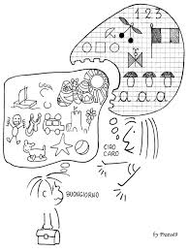
Francesco Tonucci

Slide 15
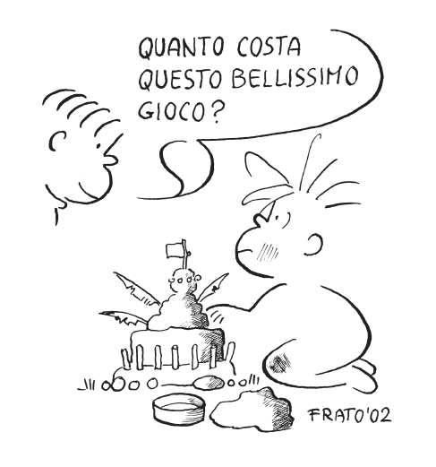
I materiali

Slide 16
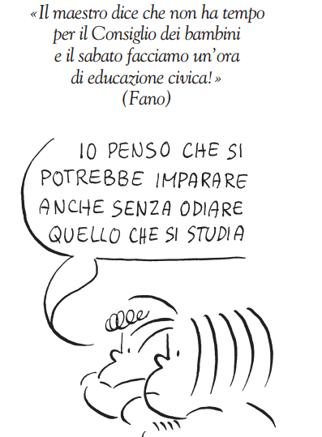
Le situazioni di apprendimento

Slide 17
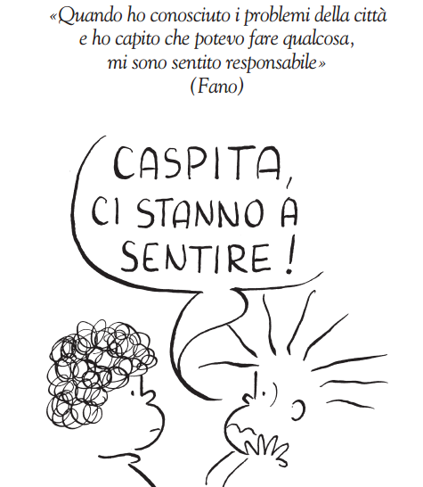
L’ascolto

Slide 18
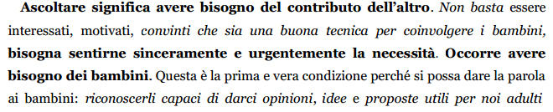
F. Tonucci, 2002, Se i bambini dicono: adesso basta!
http://www.lacittadeibambini.org/pubblicazioni/Bambini_basta.pdf
http://www.lacittadeibambini.org/interna.htm

